Slide 1
OKULUM TEMİZ BELGESİ
EĞİTİM KURUMLARINDA HİJYEN ŞARTLARININ GELİŞTİRİLMESİ ve ENFEKSİYON ÖNLEME KONTROL KILAVUZU STANDARDI
OKULUM TEMİZ BELGESİ
OKUL MÜDÜRLERİ BİLGİLENDİRME TOPLANTISI
AĞUSTOS 2024

Slide 2
OKULUM TEMİZ BELGESİ
Bakanlığımız merkez ve taşra teşkilatı ile okul ve kurumlarında yönetim sistemleri belgelendirme iş ve işlemleri Millî Eğitim Bakanlığı Belgelendirme Hizmetleri Yönergesi doğrultusunda yürütülmektedir.

Slide 3
OKULUM TEMİZ BELGESİ
Eğitim öğretim faaliyetlerine başlamadan önceki süreçte resmî ve özel okul/kurumlarda, eğitim faaliyetlerinin temiz, hijyenik ve enfeksiyonlara karşı güvenli ortam standartlarına uygun olarak gerçekleştirilmesi amacıyla sistemli yönetim anlayışı sürdürülmektedir.

Slide 4
OKULUM TEMİZ BELGESİ
Bakanlığımız ile Türk Standartları Enstitüsü (TSE) arasında, 27 Temmuz 2020 tarihinde imzalanan işbirliği protokolü kapsamında yayınlanan "Eğitim Kurumlarında Hijyen Şartlarının Geliştirilmesi,"ne uygun olarak süreçlerin tutarlı, geçerli, güvenilir, tarafsız Enfeksiyon Önleme ve Kontrol Kılavuzu bir anlayışla sürdürülmesi için belgelendirme programı uygulanmaktadır.

Slide 5
OKULUM TEMİZ BELGESİ
2024-2025 eğitim öğretim yılı hazırlıkları kapsamında, eğitim kurumlarında enfeksiyon risklerinin yönetilmesi, temizlik ve hijyen ile ilgili kaynakların ve süreçlerin planlaması ile "Okulum Temiz" belge yenileme sertifikasyon süreçlerinin aşağıda yer alan esaslara uygun yürütülmesi sağlanacaktır.

Slide 6
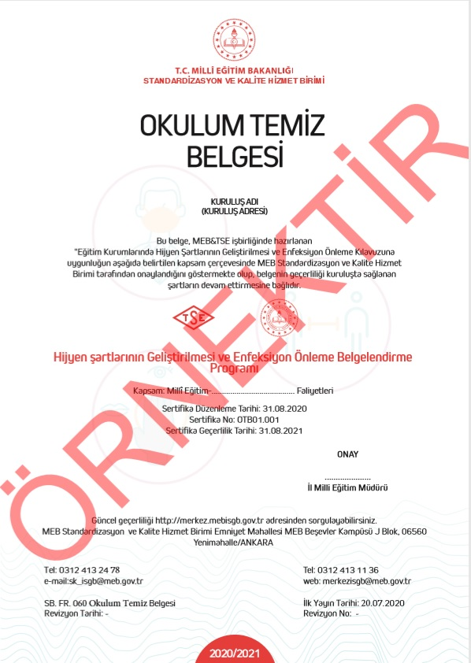
OKULUM TEMİZ BELGESİ
.

Slide 7
OKULUM TEMİZ BELGESİ
«Okulum Temiz Belgesi» için, Resmi okullarımız Milli Eğitim Bakanlığına, Özel okullarımız ise TSE'ye başvurmaktadır Başvuru sonrasında Bakanlıkça yetkilendirilen Müdürlüğümüz İSGB bünyesindeki görevlendirilen İÇ TETKİKÇİLER tarafından bu okullar yerinde denetlenip kontrol ve belgelendirmesi yapacaktır. Okulun büyüklüğüne göre denetimler, azami 2 günde tamamlanacaktır. Denetimden başarıyla geçen okullara aynı hafta içinde İl Müdürlüğümüz tarafından 'Okulum Temiz Belgesi‘ verilecektir. Belge sayesinde çocuklarımız, hijyen şartları en üst seviyeye taşınmış, salgına karşı tedbirlerini almış, güvenli ortamlarda eğitim-öğretim hayatına devam edecektir.

Slide 8
OKULUM TEMİZ BELGESİ
Bu belgeyi almak için; Okullarda hijyen ve sanitasyon kalitesinin geliştirilmesi ve ilgili tarafların beklentilerinin karşılanması amacıyla «Eğitim Kurumlarında Hijyen Şartlarının Geliştirilmesi, Enfeksiyon Önleme ve Kontrol Kılavuzu» belgelendirmeye esas dokümanlar kullanılmaktadır.

Slide 9
OKULUM TEMİZ BELGESİ
Okullarımız,
02.09.2024- 15.10.2024 Tarihleri arasında
http://merkezisgb.meb.gov.tr/belgelendirme adresindeki «Yönetim Sistemi Belgelendirme Portalı» üzerinden YENİ TALEP veya ilk başvuru yapacaktır.

Slide 10
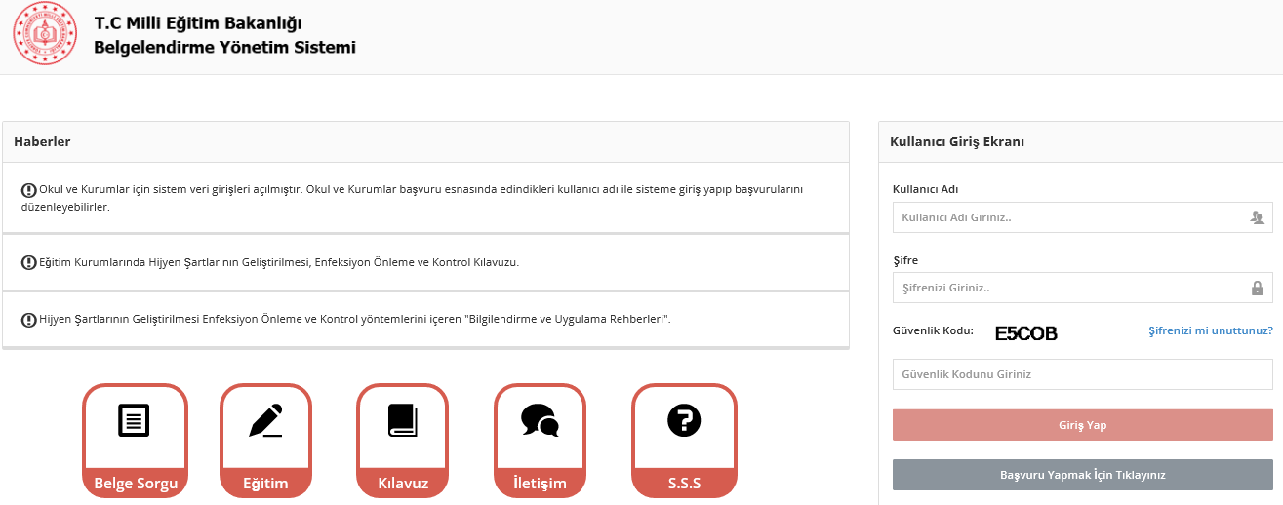
OKULUM TEMİZ BELGESİ

Slide 11
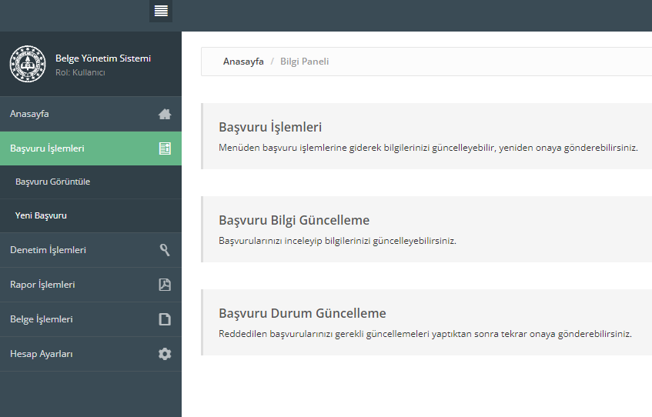
OKULUM TEMİZ BELGESİ

Slide 12
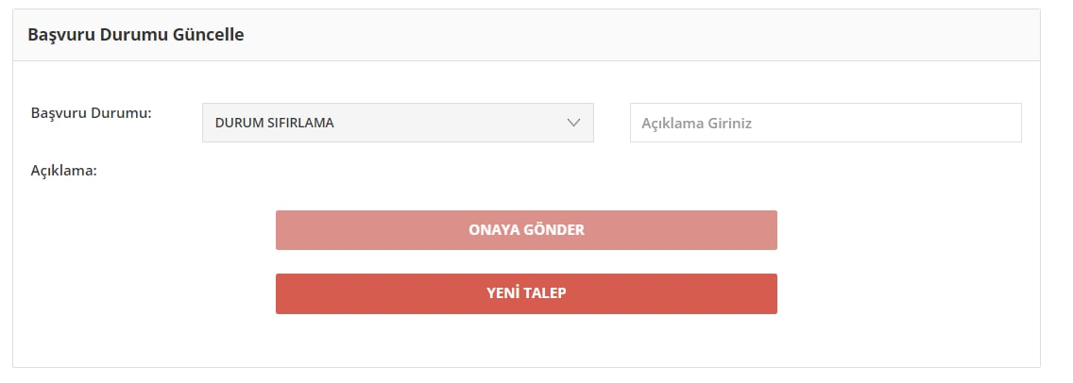
OKULUM TEMİZ BELGESİ

Slide 13
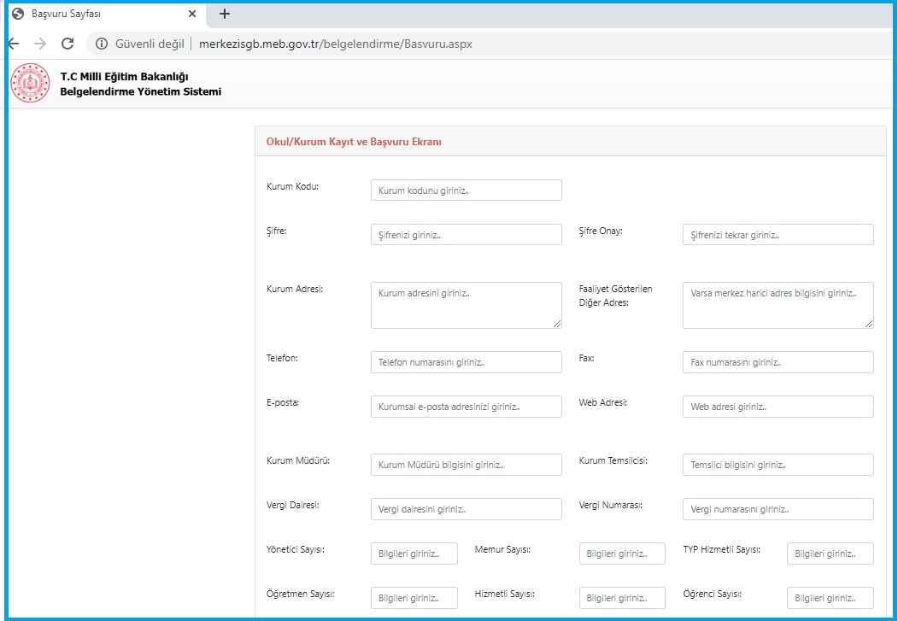
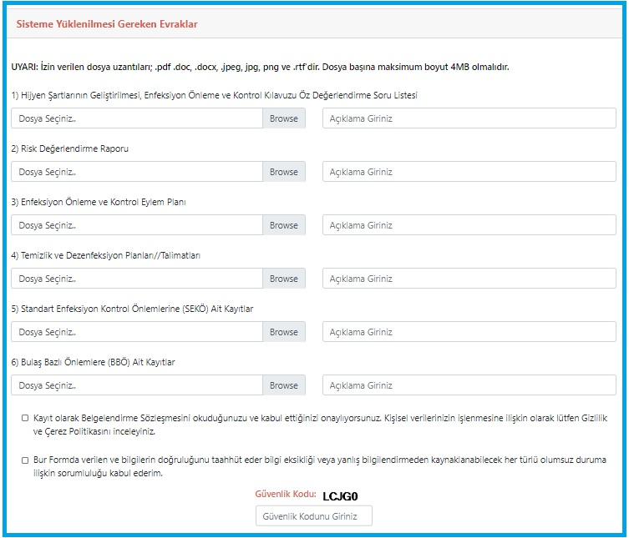
OKULUM TEMİZ BELGESİ

Slide 14
OKULUM TEMİZ BELGESİ
OKULLARIMIZ NE YAPACAK
1- PORTALDA BAŞVURU BİLGİLERİ GÜNCELLENECEK
2- BAŞVURU DURUMUNDA DURUM SIFIRLAMASI YAPACAK VE YENİ TALEPTE BULUNULACAKTIR
3- ÖZDEĞERLENDİRME SORU LİSTESİ GÜNCELLENEREK PORTALA YÜKLENMELİDİR
4- OKUL RİSK DEĞERLENDİRME GÜNCELLENEREK PORTALA YÜKLENMELİDİR

Slide 15
OKULUM TEMİZ BELGESİ
5- OKUL ENFEKSİYON ÖNLEME EYLEM PLANI GÜNCELLENEREK PORTALA YÜKLENMELİDİR
6- TEMİZLİK VE DEZENFEKSİYON PLAN VE TALİMATLARI GÜNCELLENEREK PORTALA YÜKLENMELİDİR
7- STANDART ENFEKSİYON KONTROL ÖNLEM KAYITLARI (SEKÖ) GÜNCELLEYEREK PORTALA YÜKLENMELİDİR
8- BULAŞ BAZLI ÖNLEM KAYITLARI (BBÖ) GÜNCELLENEREK PORTALA YÜKLENMELİDİR

Slide 16
OKULUM TEMİZ BELGESİ
Geleceğimizin teminatı çocuklarımızın eğitim kurumlarında sağlık ve hijyen şatları geliştirilmiş ortamlarda yetiştirilmeleri için Bakanlığımız ile TSE arasında düzenlenen işbirliği protokolüne uygun olarak, belgelendirme programının uygulanması ve belgelendirme faaliyetlerinin Bakanlığımız ve TSE tarafından müştereken belirlenen kriterlere uygun olarak aksamaya mahal verilmeden titizlikle yönetilmesi, bu süreçte tetkik görevlilerine her türlü kolaylığın sağlanması, taraflar arasında iş birliği ve koordinasyonun oluşturulması önemli ve gerekli görülmektedir

Slide 17
OKULUM TEMİZ BELGESİ
NELERE DİKKAT EDİLECEK
EL YIKAMA VE HAPŞIRIK ADABI AFİŞLERİ
TEMİZLİK ÇİZELGELERİ VE MALZEME LİSTESİ
İZALASYON ODASI MALZEMELERİ VE KKD LERİ (Maske, Tulum, Eldiven vb.)
EĞİTİM PLANLARI
ATIK YÖNETİMİ
SU DEPOSU TEMİZLİĞİ VE HİJYENİ ,PERİYODİK İLAÇLAMALAR
EL TEMASI OLMAYAN ÇÖP KOVALARI
TALİMATLAR
RİSK ANALİZİ GÜNCELLİĞİ
İLETİŞİM PLANLARI
DEVAMSIZLIK TAKİP ÇİZELGELERİ

Slide 18
OKULUM TEMİZ BELGESİ
OKULUM TEMİZ BİLGİLENDİRME MERKEZİ
Telefon 03442164678
E-mail :isguvenligi46@meb.gov.tr

Slide 19
OKULUM TEMİZ BELGESİ
TEŞEKKÜR EDERİZ.
İŞYERİ SAĞLIK ve GÜVENLİK BİRİMİ

